Slide 1
Spectral Clustering
游承軒

Slide 2
Outline
Introduction
Graph Construction
Graph Cut
Algorithms
Simulation Results
Summary

Slide 3
Introduction
Clustering method based on graph theory
Use the information from laplacian matrix constructed by the graph
Unsupervised
Allow to cluster non-graph data as well
Notes:
Spectral clustering是一種分群的方法，是從圖論發展過來的。基本上就是將要分群的資料視為空間中的點(vertex)，點與點之間有邊(edge)連接，那原則上越靠近的兩個點之間的edge權重要越大，反之權重越小。然後對構建好的graph去做裁切，使的每個子圖間的權重和盡量要大，而子圖間的權重和盡量小

Slide 4
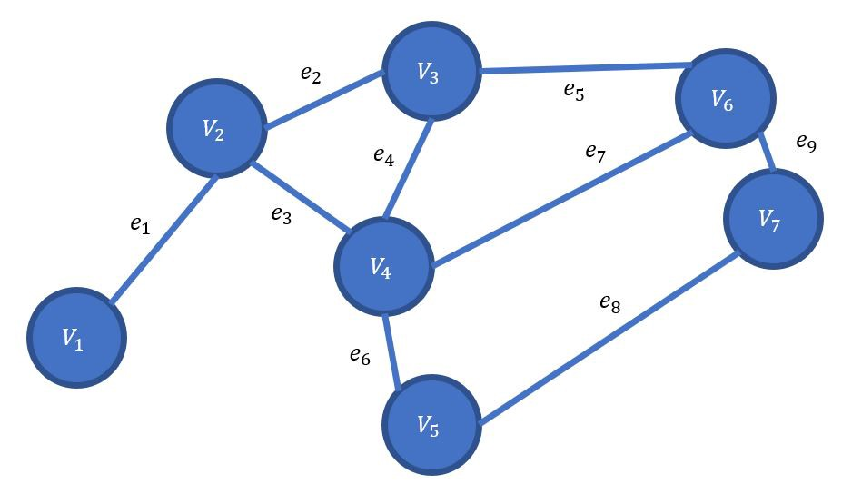
Graph
We consider undirected graphs with edge weights non-negative.
Notes:
一個圖基本定義成這樣，有n個頂點，與m條邊

Slide 5
Similarity Matrix
(1)ε-neighborhood
(2)KNN
(3)fully connected
Notes:
那定義相似度矩陣有許多種作法，第一種是最簡單的adjacency matrix的定義，不過這樣不能表示edge的強度，一般來說適用下面2種方法定義edge的權重。
第2種是用k-nearest neighbor決定i跟j之間是否要給予權重，第3種則是考慮全部的點，用Gaussian RBF函數去建構，而在實際應用中，第3種是最常使用的

Slide 6
Graph Laplacian
Degree matrix ,where
Graph laplacian(laplacian matrix)
(1)symmetric
(2)positive semidefinite
(3)smallest eigenvalue=0(with its eigenvector all constant)
Notes:
Degree matrix為diagonal matrix，就是把上頁的similarity matrix的每一行或列加總起來放在對角線的元素上。而我有了D跟上一頁構建的A，我們可以定義L矩陣=D-A，他具有一些不錯的數學性質，右下角的證明參考

Slide 7
Cut
Cut the graph to k subgraphs
Maximize connections in every subgraph
Minimize connections between subgraphs
Notes:
Cconstruct好圖後，可以對圖做裁切，切成k個互不連接的子圖，我們可以定義cut函數為每個子圖與其他子圖間的權重和，但切法必須盡量最大化子圖內的權重和，同時最小化子圖間的權重和

Slide 8
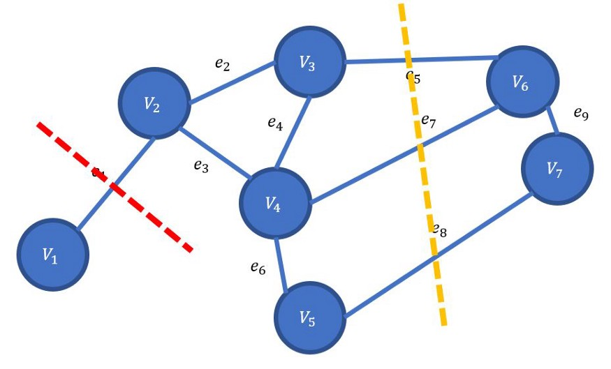
Cut
(1)naïve approach
=>not always correct
Notes:
那最簡單的切法就是去最minimize這個函數，但切出來的結果不一定正確。因為假如v1和v2間的weight最小，最小化的結果是沿著紅色虛線做裁切，但黃色虛線應該才是比較好的切法

Slide 9
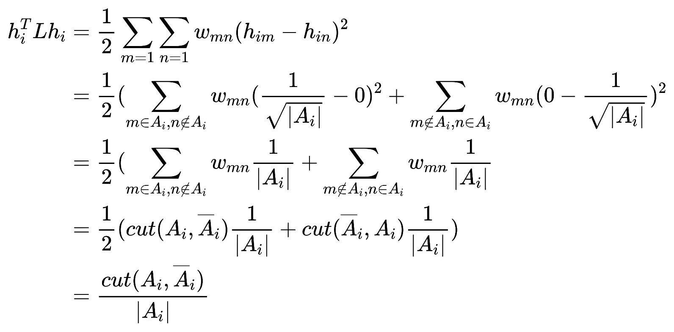
Cut
(2)Ratio Cut
Notes:
那到底要怎麼裁切，才能滿足剛剛所提到的兩個條件呢？有人提出了ratiocut這種切法，分母多了第i個子圖的node個數，所以在最小化與其他子圖間的權重和的同時不能讓每個子圖的node個數太小，這邊引入hij是indicator vector，可以很巧妙的把原本的ratiocut表示成quadratic form

Slide 10
Cut
(2)Ratio Cut
=>
Notes:
經過一些整理後，我們問題就變成了一個trace minimization的最佳化問題，但因為H的定義是離散的數值，這個問題本身是NP-hard的問題，我們只能將H的離散限制移除掉，讓其變成可以解的trace minimization problem。那這問題就可以透過找出k個最小的eigenvalue對應的eigenvector來解出H

Slide 11
Cut
(3)Normalized Cut
(子圖A內部每個node的degree總和)
(Similar to the derivation of RatioCut)
Notes:
那還有一種切割的方法叫做normalized cut，也是spectral clustering所使用的切割方法，他的分母是子圖Ai裡面每個端點的degree的總和，也是有考慮到每個子圖內的權重關係

Slide 12
Cut
(3)Normalized Cut
let , we can rewrite the problem as
Notes:
經過整理我們也可以得出normalized cut是一個trace minmimization的問題，不過這邊H裡面的向量不是正交的，可以做一些修改，令一個新的矩陣F，他的算法是這樣，那原本的問題就可以寫成跟rationcut一樣的trace minimization的問題，也就適用找出k個eigenvector的方法

Slide 13
Algorithms
⇒RatioCut
=>Can be viewed as k-dimension representation
=>K-means in the last step: to make continuous feature vector discrete

Slide 14
Algorithms
⇒Normalized Cut

Slide 15
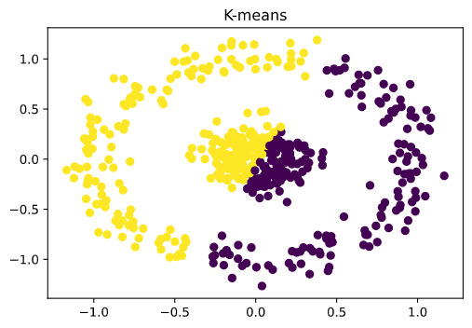
Simulation Results
Applying k-means to laplacian eigenvectors allows us to find cluster with non-convex boundaries.

Slide 16
Summary
Algorithms that cluster points using eigenvectors of matrices derived from the data
Useful in hard non-convex clustering problems
Obtain data representation in the low-dimensional space that can be easily clustered

Slide 17
Reference
https://link.springer.com/content/pdf/10.1007/s11222-007-9033-z.pdf
https://www.cnblogs.com/pinard/p/6221564.html
https://towardsdatascience.com/spectral-clustering-aba2640c0d5b
https://medium.com/ai-academy-taiwan/clustering-method-3-879ce60ab0d5

